Slide 1
El envejecimiento en el Cono Sur
Un desafio para las politicas sociales
Ruben Torres

Slide 2
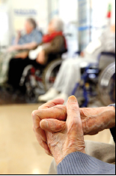
Impacto del envejecimiento
Ambito demografico
Transicion epidemiologica
Requerimiento mayores recursos

Slide 3
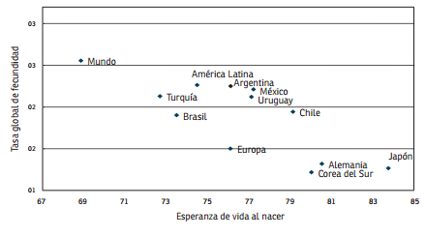
EVN y fecundidad

Slide 4
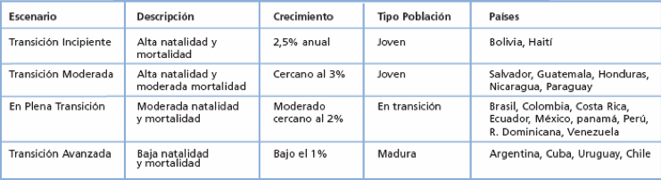
Escenarios de la transicion demografica en A. Latina
^{Fuente: CELADE, 1996}

Slide 5
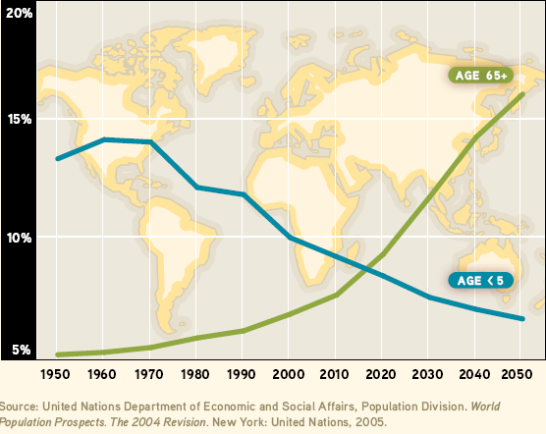
2
billones
800
millones
22 %
8-10%

Slide 6
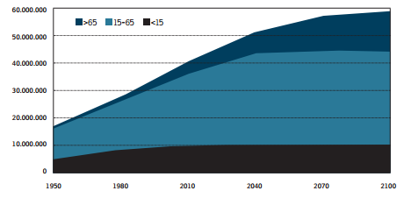
Tamaño de la población según grupo de edad
Argentina 1950-2100.
La tasa de crecimiento será:
0 menores de 15 años
0,3% entre 15 y 64 años
1,4% mayores 64 años

Slide 7
La velocidad del envejecimiento
Número años para que la población de 65 años o más pase de 7 a 14%
Antes viejos que ricos

Slide 8
Evolución de la EVN según niveles de ingresos
1990-2012

Slide 9
Evolución de la Expectativa Vida a los 60 años según niveles de ingresos
1990-2012

Slide 10
Envejecimiento e inequidad en el mundo-2012
17 anos
38 anos
6 anos
13 anos

Slide 11
Envejecimiento e inequidad en el Cono Sur-2012
17
20
12
8

Slide 12
Expectativa de vida a los 60 anos y promedio de aumento por ano
1990-2012 Fuente: E.propia en base a WHO statistics
En los ultimos 30 anos, la probabilidad de morir entre los 60 y los 80:
! Disminuyo igual que la de morir entre los 30 y los 60, en los hombres! (1,5 % / ano)
! Y mas en las mujeres: 1,7% vs. 1,2 !
Expectativa de vida a los 80(HIC):
1980: 6,2 hombres/7,7 mujeres
2011: 8,7 hombres/11 mujeres

Slide 13
Impacto del envejecimiento
Ambito demografico
Transicion epidemiologica
Requerimiento mayores recursos

Slide 14
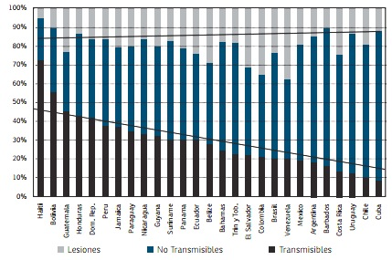
Perfiles epidemiológicos en A. Latina y el Caribe
Fuente: OMS, Observatorio Mundial de la Salud (2008)

Slide 15



CARGA DE LAS ECNT EN LA REGION DE LAS AMERICAS
149 millones de fumadores
30% entre 25-64 son hipertensos
25% personas >15 son obesos
EPOC
Otras ENT
TOTAL DE MUERTES POR ENT
3,9 M (77%)
Aprox 250,000,000 millones personas viven con una ECNT en las Américas
Diabetes
Cardiovasculares
Cáncer

Slide 16
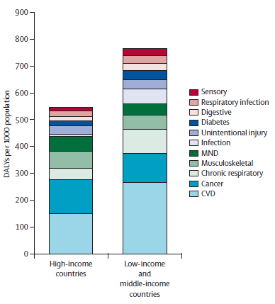
Causas principales de carga de enfermedad en personas de 60 años y más
AVAD (x 1000) por causa y grupos de ingresos
CVD=enferm. Cardiovascular. MND=desordenes mentales y neurologicos.

Slide 17
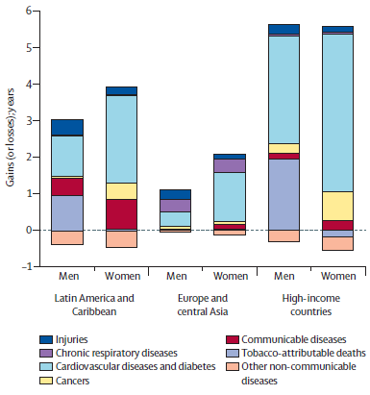
Contribucion a la ganancia en expectativa de vida a los 60 anos por causa
1980-2011
3
4,3
2,4
0,3
1,1
2
0,8
0,9
0,2
Las muertes atribuibles a tabaco para cada causa especifica fueron substraidas de las mismas y mostradas como una categoria..

Slide 18
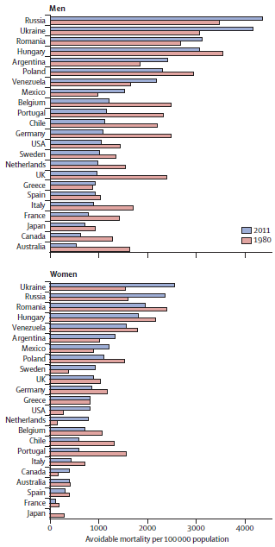
% de Mortalidad evitable (por 100 000 personas 60 anos y >)
23 paises (con población mayor a 2 millones de a.mayores en 2011)-por sexo.
1980-2011
22%
35%
28
60/69
38%
29%
38
70/79
34
Mas 80

Slide 19
Impacto del envejecimiento
Ambito demografico
Transicion epidemiologica
Requerimiento mayores recursos

Slide 20
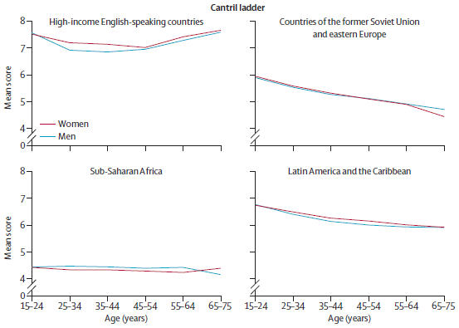
PERCEPCION DE CALIDAD DE VIDA Y EDAD (personas de hasta 75 anos)
Escala de Cantril: 0 (peor) 10 (mejor)

Slide 21
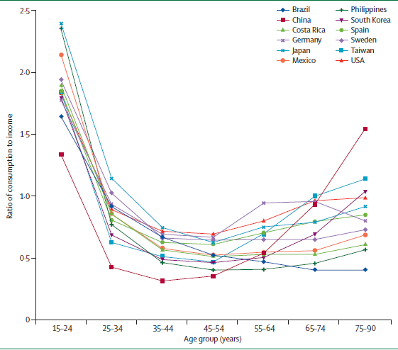
Consumo como % de los ingresos, por edad y país
Los ingresos incluyen los laborales y transfers.pública neta

Slide 22
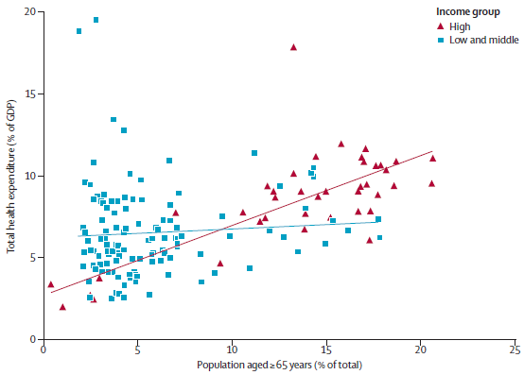
Desembolsos en salud segun edad
Gasto total en salud como % del PBI vs. % de poblacion de 65 anos o >.

Slide 23
Incremento del gasto en salud y envejecimiento de la población
2 componentes:
Mayor proporción de población en tercera edad, por caída de tasas de natalidad.
Aumento de la esperanza de vida (conductas y ambientes más saludables, desarrollo de tecnologías y medicamentos que requieren de mayor presupuesto y mejor gerenciamiento de fondos).
RECAUDACION
DEMANDA
SERVICIOS
COSTOS
Y
PRESUPUESTO

Slide 24
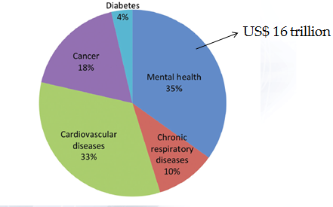
Pérdida de productividad debida a las 5 enfermedades
(2011-2030)
≈ US$ 47 trillones
Se estima que el costo de las ECNT y sus factores de riesgo promedia entre 0.02% y 6.77% del PBI anual
de un país.
El costo en vidas humanas y económico no es sostenible , y constituye un
desafío para el desarrollo

Slide 25
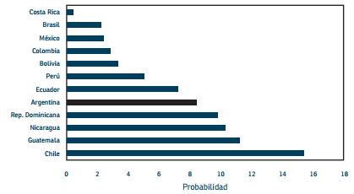
Probabilidad de gasto en salud financieramente catastrófico
Países seleccionados de América Latina, en %
La presencia de adultos mayores en un hogar aumenta la prevalencia del gasto catastrófico entre 14% y 21%.
Muiser y Vargas (2009)

Slide 26
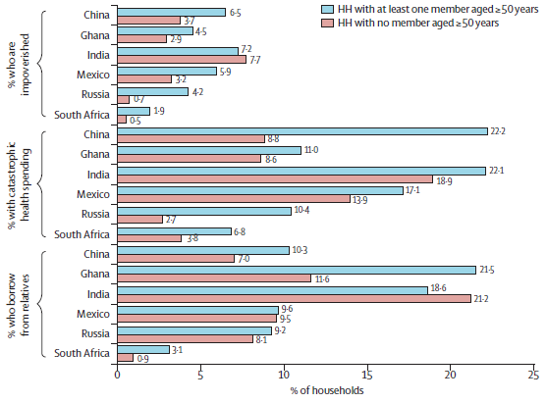
EFECTOS FINANCIEROS DE TENER UN MIEMBRO DE TERCERA EDAD EN EL HOGAR
Gasto Catastrofico: pago de bolsillo en salud: 40% del gasto excluido alimentos.

Slide 27
Gasto en salud, envejecimiento e innovación tecnológica
Envejecimiento
Aseguramiento
Ingreso
Demanda
Explican el 50% del aumento del gasto en salud durante los últimos 50 años
Demanda inducida por la oferta
Crecimiento diferenciado de la productividad
Innovación tecnológica
Oferta

Slide 28
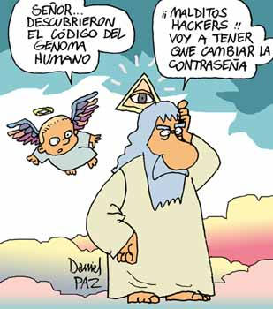
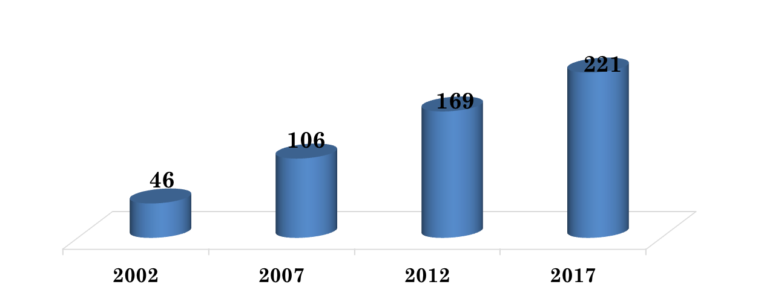
Venta mundial de productos biológicos (mill.U$S)
6 de los primeros 10 productos del mercado mundial son biológicos
En 2018 se espera que 50 de los primeros 100 productos sean biológicos
Existen 150 anticuerpos monoclonales en fase clínica en cáncer, 70 en enfermedades autoinmunes y 68 en otras indicaciones
Fuente: IMS Health, September 2013
Monoclonal Antibodies in the pipeline (Insight Pharma Reports)

Slide 29
El precio de los biologicos es 5,2 veces el promedio y el de los anticuerpos monoclonales 33,4 veces !!!
 | Precio Promedio por unidad de venta | Participacion en Unidades sobre el mercado Total | Participacion en Valores sobre el mercado Total | Crecimiento vs 2011 en USD
Total Mercado Farmaceutico | $18,5 | 100% | 100% | -2,4%
Productos convencionales | $14,9 | 96% | 77% | -4,5%
Productos Biologicos | $96,9 | 4% | 23% | 5,1%
Anticuerpos Monoclonales | $618,8 | 0,2% | 8% | 13,0%
Fuente:IMS Health, World Review (MAT December 2012) para EE.UU., Japon, Alemania, Francia, UK, España e Italia

Slide 30
Cada año los nuevos productos biologicos se introducen a un precio mayor
Precio Promedio por unidad en U$D (2012) |  | Biologicos |  | Anticuerpos Monoclonales
Lanzados en los 80's |  | $ 60
Lanzados en los 90's |  | $ 85 |  | $ 481
Lanzados entre 2000 y 2009 |  | $ 208 |  | $ 796
Lanzados desde 2010 |  | $ 207 |  | $ 1.259
Fuente: IMS Health, World Review (MAT December 2012) para EE.UU., Japon, Alemania, Francia, UK, España e Italia

Slide 31
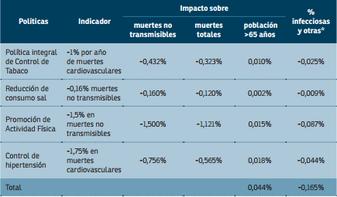
Impacto de políticas
Variaciones anuales
* Proporción de enfermedades infecciosas, maternas, perinatales y nutricionales
Fuente: Los anos no vienen solos-BM-2014 en base a DEIS y resultados

Slide 32
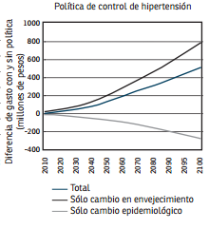
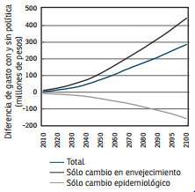
Proyección del impacto sobre el gasto de 2 políticas de salud preventivas.
Argentina, 2010-2100
Política de control del consumo del tabaco

Slide 33
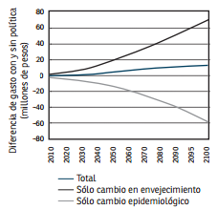
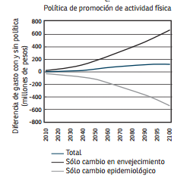
Proyección del impacto sobre el gasto de 2 políticas de salud preventivas.
Argentina, 2010-2100
Política de reducción de sal
Política de promoción de actividad física

Slide 34
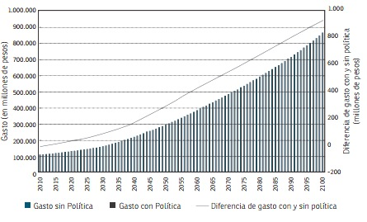
Proyección del gasto en salud, con y sin impactos de políticas preventivas
Años 2010-2100,
en millones de pesos

Slide 35
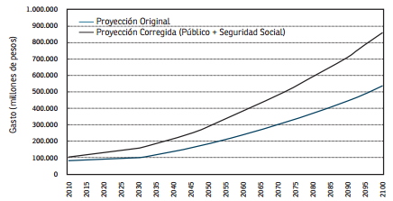
Gasto público y de la Seguridad Social en salud.
Proyección original y corregida por cambio epidemiológico y crecimiento.
Años 2010-2100 (en millones de $)
0,11%
0,10%
0,08%

Slide 36
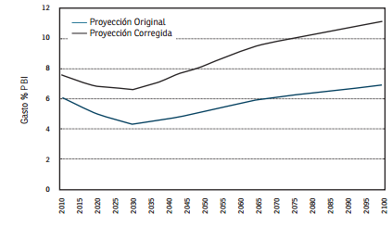
Gasto público y de la Seguridad Social en salud.
Proyección original y corregida por cambio epidemiológico y crecimiento.
Años 2010-2100 (en % del PIB)

Slide 37
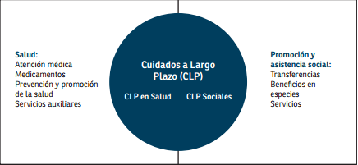
Componentes de los cuidados a largo plazo
8% de los adultos mayores requieren de cuidados de largo plazo
^{Marín y col (2004)}
La probabilidad promedio de un a. mayor de vivir institucionalizado es de 1,56%
60% de las personas institucionalizadas son mujeres
La tasa promedio de hospitalización de los menores de 60 años (probabilidad de ser hospitalizado), es de 9,2%. Crece con la edad y la media en los mayores de 60 años de edad fue de 24%.
Fuente: Adaptado de OCDE. Conceptual framework and methods for analysis of data sources for long-term care expenditure. Diciembre 2007.

Slide 38
Muchas gracias rector@isalud.edu.ar

